Slide 1
GRUPO 1
CIERRE SPRINT 6

Slide 2
User Stories Planificadas
Notes:
Duracion: 10 min

Slide 3
Historias de usuario
US 7.3 Canjear puntos por beneficios (Premium)
US 8.5 Guardar Itinerario de otro usuario
US 7.5 Filtrar beneficios por puntos
US 7.6 Acumular puntos por invitar vía mail
US 10.1 Edición de itinerario
Completado
5 SP
5 SP
Completado
5 SP
Completado
5 SP
Completado
3 SP
Completado
Velocity Total:
23 SP

Slide 4
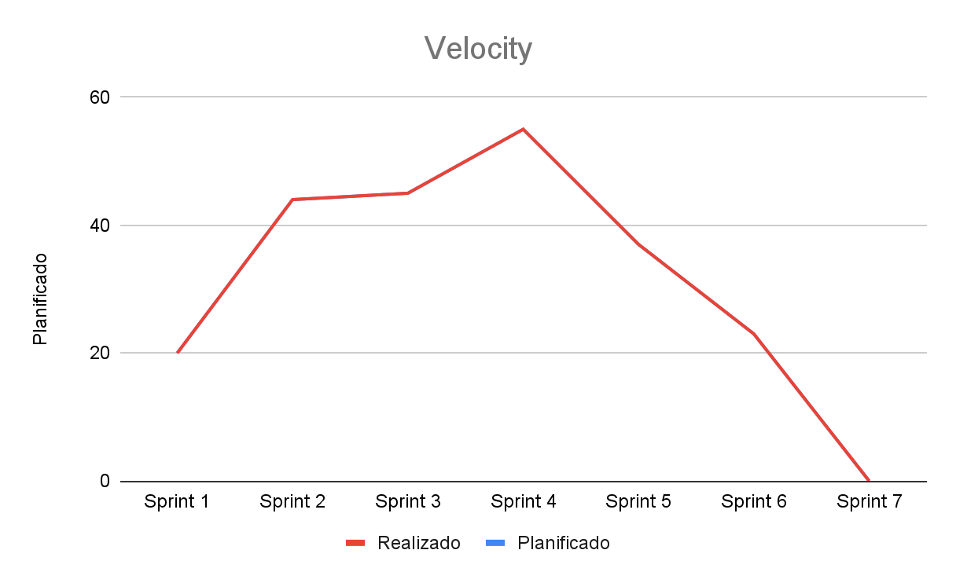
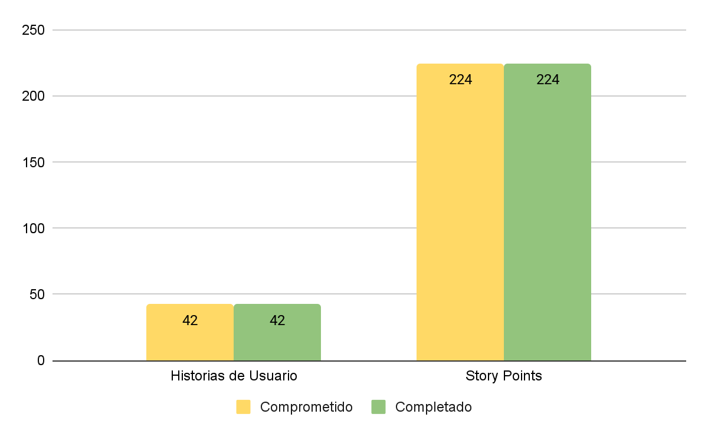
Métricas
Velocity actual: 37 SP

Slide 5
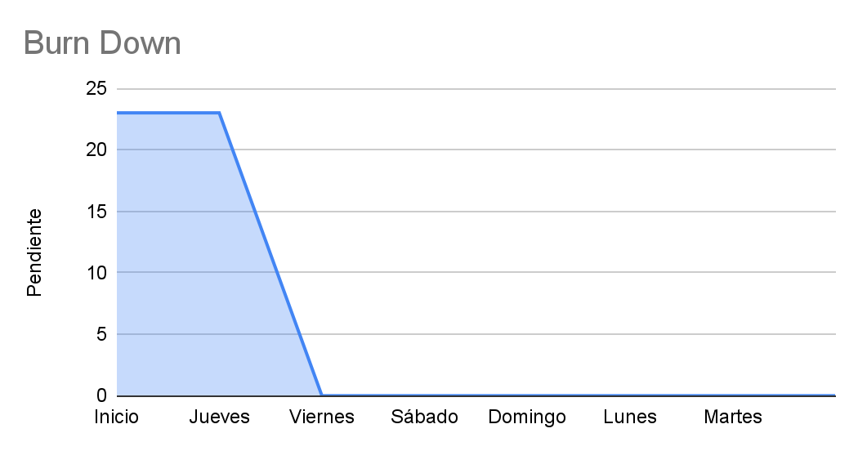
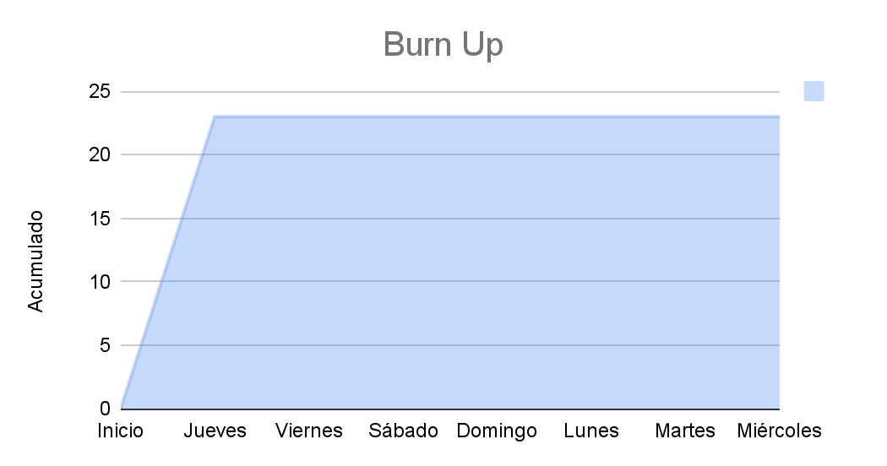
Métricas

Slide 6
Uso de IA

Slide 7
Uso de IA
Herramienta utilizada: ChatGPT, Gemini y Copilot
Versiones e iteraciones: Se le envió contexto con código ya hecho con el fin de generar código nuevo. Se utilizó también para resolución de errores.
Notes:
Corresponde a la solapa Sprint N de la planilla de artefactos

Slide 8
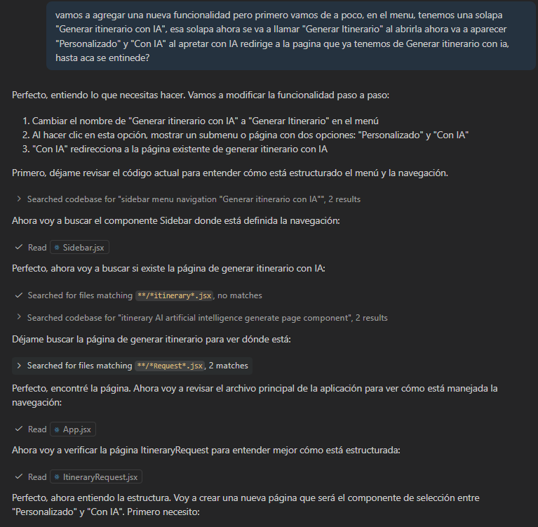
Uso de IA - Ejemplos
Notes:
Corresponde a la solapa Sprint N de la planilla de artefactos

Slide 9
Uso de IA - Justificación de Resultado Final
Acelera el diseño y la codificación y el debugging.
Permitió optimizar la lógica de recomendación y filtrado, evitando errores manuales.
Facilitó la depuración y refactorización del proyecto.
Ayudó a mantener consistencia entre backend y frontend, generando estructuras de datos y endpoints más claros.
Notes:
Corresponde a la solapa Sprint N de la planilla de artefactos

Slide 10
Retro

Slide 11
Sprint 4 - Evolución de Riesgos
Cambios en los riesgos principales frente a las acciones de mitigación y al avance del proyecto
Desconocimiento de herramientas en integración con IA
Estado: cerrado
Detalle: Se terminó el desarrollo del proyecto.
Baja de un integrante
Estado: cerrado
Detalle: Se terminó el desarrollo del proyecto.
Notes:
Corresponde a la solapa Sprint N de la planilla de artefactos

Slide 12
Sprint 4 - Evolución de Riesgos
Cambios en los riesgos principales frente a las acciones de mitigación y al avance del proyecto
Dependencia de terceros (APIs, cuotas y costos)
Estado: cerrado
Detalle: Se terminó el desarrollo del proyecto.
Caída de sistemas de terceros
Estado: cerrado
Detalle: Se terminó el desarrollo del proyecto.
Notes:
Corresponde a la solapa Sprint N de la planilla de artefactos

Slide 13
Sprint 3 - Retro
Aspectos Positivos
Se pudieron completar tanto las historias planificadas. Como la nueva funcionalidad pedida por el usuario.
Aspectos a Mejorar
Distribución de las tareas.
Notes:
Corresponde a la solapa Sprint N de la planilla de artefactos

Slide 14
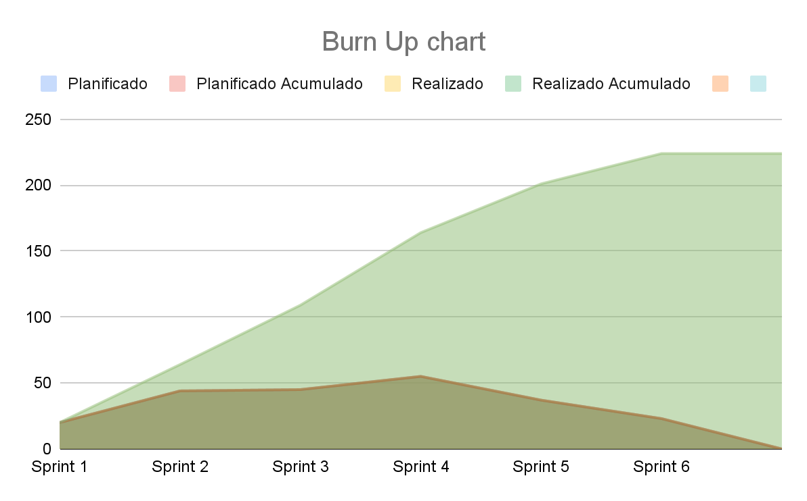
Avance
Notes:
Corresponde a la solapa avance de la planilla de artefactos

Slide 15
DEMO

